Slide 1
Fresh Water Generator (FWG)
Παραγωγή γλυκού νερού στα πλοία

Slide 2
Τι είναι ο FWG
Το Fresh Water Generator είναι σύστημα αφαλάτωσης που μετατρέπει το θαλασσινό νερό σε γλυκό.

Slide 3
Σκοπός χρήσης
Πόσιμο νερό (υπο προυποθέσεις)
Νερό για μαγείρεμα
Νερό για τεχνική χρήση

Slide 4
Βασική αρχή λειτουργίας
Λειτουργεί υπό κενό (vacuum)
Μειώνεται το σημείο βρασμού του νερού

Slide 5
Πηγή θερμότητας
Ζεστό νερό από το σύστημα ψύξης της κύριας μηχανής

Slide 6
Κύρια μέρη FWG
Εξατμιστής
Συμπυκνωτής
Αντλία κενού
Salinometer

Slide 7
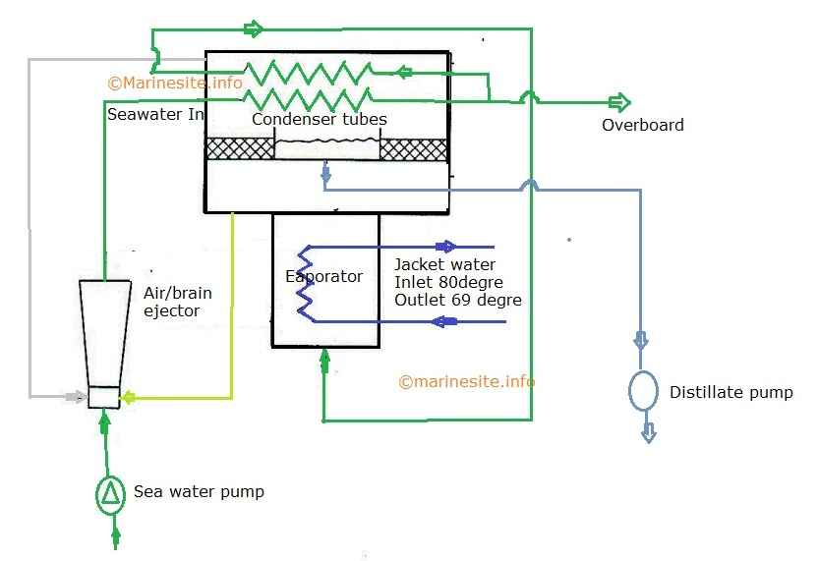
ΔΙΑΓΡΑΜΜΑ ΛΕΙΤΟΥΡΓΙΑΣ

Slide 8
Έλεγχος ποιότητας νερού
Το salinometer ελέγχει την αγωγιμότητα
Αν είναι υψηλή → απόρριψη νερού

Slide 9
Πλεονεκτήματα FWG
Οικονομία
Αυτονομία πλοίου
Συνεχής παραγωγή

Slide 10
Πιθανές βλάβες FWG
Υψηλή αλατότητα παραγόμενου νερού
Βλάβη ή κακή λειτουργία αντλίας κενού
Επικαθίσεις αλάτων στον εξατμιστή
Διαρροή στις πλάκες συμπυκνωτή
Βλάβη salinometer
Χαμηλή απόδοση λόγω χαμηλής θερμοκρασίας

Slide 11
Συμπέρασμα
Το FWG είναι βασικό σύστημα για την καθημερινή λειτουργία του πλοίου

